Slide 1
Develop Effective
Study Strategies
Dr. Kamali
1402

Slide 2
توسعه موثر استراتژی های مطالعه
Dr. Kamali
1402

Slide 3
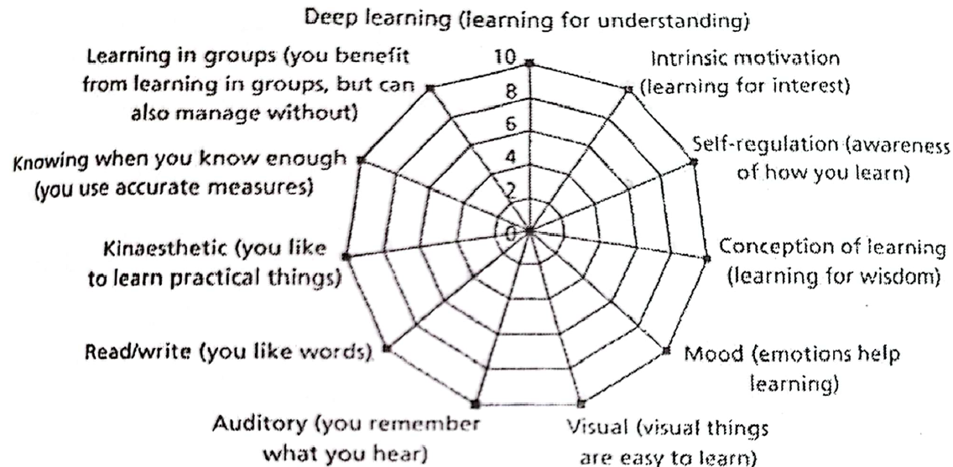
عواملی که یادگیریتان را تحت تاثیر قرار میدهد

Slide 4

اگر زمانی را برای فکر کردن به نحوه یادگیری موثر خود اختصاص دهید
مطالعه می تواند لذتبخش تر باشد
در نتیجه
درک مطالب درسی آسانتر باشد

Slide 5

راههای افزایش ظرفیت یادگیری شما :
1-انگیزه
2- داشتن هدف روشن

Slide 6

پیدا کردن نحوه یادگیریتان می تواند به شما کمک کند تا تکنیکهای مطالعه را متناسب با نیازهایتان توسعه دهید
بهبود استراتژیهای مطالعه شما باعث
1- صرفه جویی در وقتتان
2- کاهش حجم کاریتان
3- کمک به بهبود کیفیت کارتان

Slide 7

دیدگاههای یادگیری
دیدگاه شناختی
انگیزه
خودتنظیمی مهارتهای مطالعه
یادگیری کافی؟
مفهوم یادگیری
یادگیری در گروهها
خلق و یادگیری
تفاوتها در به کارگیری حواس (VARK)

Slide 8

یادگیری از دیدگاه شناختی
چگونه مطالب جدید را یاد میگیریم؟
چگونه مطالب را سریعتر میآموزیم؟
چگونه متوجه میشویم که مطلبی را به درستی درک کرده ایم؟
چگونه آموخته هایمان را برای مدت بیشتری در حافظه نگه میداریم؟

Slide 9
در باره یک مطلبی که خوب فراگرفته اید فکر کنید
ستون سمت چپ
ستون سمت راست
ترجیح داده ام مطالب را حفظ کنم اینطوری .............. مطالب بیشتری را می توانم مطالعه کنم، تا اینکه زمانی را صرف کنم برای اینکه آنها را درک کنم.
ترجیح داده ام مطالب را درک کنم و دانش جدید را با دانش قبلی خود ربط دهم فکر می کنم یادگیری من ............ خواهد بود

Slide 10
نتیجه در کلاس شما
تعداد نفرات سمت چپ
تعداد نفرات سمت راست

Slide 11
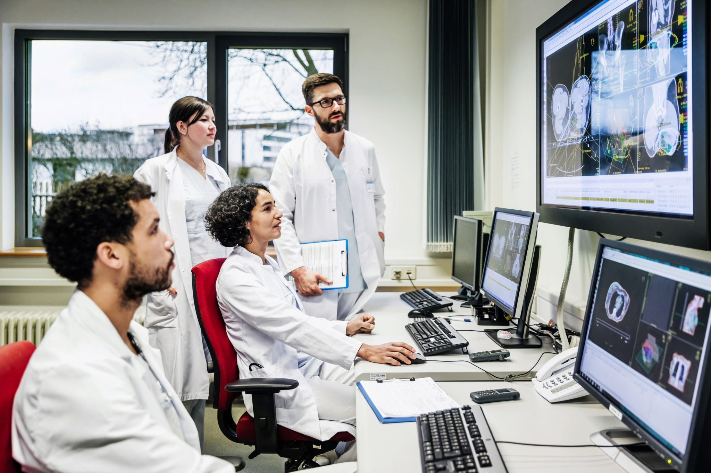
انگیزه
آنچه شما را برای یادگیری بیشتر تحریک می کند

Slide 12


چه چیزی شما را برای یادگیری بیشتر تحریک می کند؟
1-علاقه به یادگیری؟
برنامه ریزی برای مواجهۀ بیشتر، یادگیری عمیق تر و توجه دقیق به موارد جزئی تر، مثلا مطالعۀ کتب یا رفرنسهای تکمیلی، بررسی ژورنالهای علمی مرتبط، تشکیل غیررسمی گروههای یادگیری
2-تمایل به موفقیت در امتحان پایان ترم؟
پیدا کردن سوالات ترمهای قبل ، حل کردن آنها، طراحی سوال از رفرنس، رفع اشکال از استاد و سایر دانشجویان در مورد پاسخ صحیح سوالات
3- انجام کار و تمرین؟
تمرین و کار بیشتر در آزمایشگاه یا skill lab (مرکز مهارتهای بالینی)، سالن تشریح، مولاژ، تمرین یادگیری نکات بالینی در یک مطب یا محیط جدید، بیمارستان و مراکز بالینی
4- تایید، تحسین و پاداش دهی دیگران؟
گرایش به واقع گرا بودن در یادگیری ، پرسش سوالهای مناسب از متخصص برای تمجید ایشان از شما،
5- فشارهای بیرونی؟
وقتی اساتید سخت گیر مکررا شما را محک میزنند و برای یادگیری شما را تحت فشار قرار میدهند با تکلیف یا امتحان یا ضرب الاجل، به خوبی مطالعه می کنید

Slide 13
Self regulation of study skills
خودتنظیمی مهارتهای مطالعه
باید مهارتهای مطالعه و یادگیری خود را افزایش دهید سپس در موقع مناسب از هر یک از آنها استفاده کنید.
آیا شما در دبیرستان و حالا در دانشگاه از روشهای مطالعه و یادگیری گوناگون استفاده کرده/ می کنید؟ چرا؟
آیا در باره این موضوع فکر می کنید که چطور بهتر یاد می گیرید؟
چگونه آگاهانه انتخاب کنید که چطور مطالب را یاد بگیرید؟
فراگیرانی که میدانند چطور بهتر یاد می گیرند نسبت به دیگران عملکرد بهتری دارند.

Slide 14

چگونه متوجه می شوید که راجع به مطلبی آگاهی کافی دارید؟
چطور ثابت می کنید که مطلبی را خوب یاد گرفته اید؟

Slide 15

نتیجه سنجش سبک یادگیری شما

Slide 16


Slide 17
راهبردهای موثر برای فراگیری دانش و بهبود فرایند یادگیری
در رشته پزشکی

Slide 18


ویژگیهای رشته پزشکی
شما :
افراد با هوش، تلاشگر
عملکرد خوب در دبیرستان
با نتایج عالی در آزمونهای دبیرستان
و قبولی در سختترین آزمون
برنامه درسی دانشگاه شما شبیه دبیرستان نیست.
حجم محتوای بسیار زیاد، سالهای طولانی
حجم کار بسیار بالا، محیط پر تنش یادگیری
بدون تلاش و تمرین امکان حافظه سپاری وجود ندارد.
تمام مطالب درسی در کلاس آموزش داده نمی شود!!

Slide 19

انتظارات از دانشجوی پزشکی
معمولا باید قبل از ارائه درس جدید آنها را مطالعه و فراگرفته باشید
خودتان باید تصمیم بگیرید و به نتیجه برسید که چه مطالبی را باید بیاموزید
روش مطالعه و یادگیریتان را خودتان باید تعیین و اجرا کنید
خودتان متوجه می شوید چه زمانی آنها را به خوبی فراگرفته اید
و اینکه چگونه باید مطالب بیشتری را از این موضوع یاد بگیرید

Slide 20

نیاز دانشجوی پزشکی
نیازمند تلاش آگاهانه و حساب شده در طول زمان برای یادگیری مطالب
نیاز به یادگیری تکنیکهای جدید مطالعه و یادگیری
نیاز به اولویت بندی مطالب به دلیل بی حد و مرز بودن اطلاعات پزشکی
یادگیری منظم و پویا و توسط خودتان، تنها راه برای یادگیری حجم بسیار زیاد مطالب
نیاز به یادگیری مادام العمر که شروع آن تحصیل در دانشکده پزشکی است

Slide 21

چطور بفهمیم که چه مطالبی را باید یادبگیریم؟
با توجه به حجم زیاد مطالب و پایین بودن نیمه عمر مطالب علوم تجربی خصوصا پزشکی،
برنامه درسی دانشگاهیتان (کوریکولوم ) و طرح درس/ طرح دوره هر درس را مطالعه کنید و سرفصلها را برای خودتان یادداشت کنید تلاش کنید در جهت یادگیری آن مطالب گام بردارید
اساتید رفرنس را از قبل مشخص می کنند آن را مطالعه کنید و حتی کاربرد آنها را در پزشکی حدس بزنید و در مورد آن فکر کنید.

Slide 22

تکنیکهای یادگیری در دانشکده پزشکی
Self Directed Learning در مقابل Teacher Directed Learning
binge learning یا حجم زیادی از مطالب در مقابل regular learning
Life Long Learning (یادگیری مادام العمر) و Continuing professional development یا رشد و توسعه حرفه ای مداوم
مطالعه عمیق در مقابل به خاطرسپاری حجم زیادی از اطلاعات
به کارگیری هر دو لوب مغز در هنگام یادگیری
استفاده از مدل تزریق حافظه
شبکه های معنایی
یادگیری فعال
نقشه های مفهومی
فلش کارت ها
جداول
یادگیری گروهی و مشارکتی

Slide 23
Self Directed Learning در مقابل Teacher Directed Learning

Slide 24
حجم زیادی از مطالب در مقابل یادگیری منظم
نیاز به عادت به مطالعه منظم
تعادل بین زندگی و مطالعه
حافظه عالیتان کافی نیست چون:
  حجم مطالب بیش از تصور شماست
  در رشته پزشکی باید از دانسته های خود استفاده کاربردی نمایید نه مدام سطح دانسته های خود را بالا ببرید
  محتواها برای سالیان سال مورد نیازتان میباشد تا یک پزشک موفق شوید
نیاز به عادت به مطالعه منظم بر اساس یک جدول زمانی و روزانه (مطالب جدید و مرور مطالب قبلی)

Slide 25
(یادگیری مادام العمر) و رشد و توسعه حرفه ای
نیاز یک پزشک به یادگیری مداوم در تمام دوران زندگی حرفه ای تان
هیچکس به شما نمی گوید به چه آموزشهایی نیاز دارید
آنچه که باید بدانید، آنچه که نمیدانید، اولویتهای یادگیریتان و حتی روش یادگیری آنها را خودتان باید تشخیص دهید
گاهی برنامه درسی و برنامه های آموزشی اساتیدتان کمک کننده است ولی خودتان باید به این نتیجه برسید که کدام یک برای رفع نیازهای شما مفیدتر است.
باید یادبگیرید که چگونه فرایندهای یادگیریتان را اداره نمایید و اطلاعاتتان را به روز نگهدارید

Slide 26
مطالعه عمیق در مقابل به خاطرسپاری حجم زیادی از اطلاعات
آیا زمان به شما این اجازه را می دهد همه مطالب را عمیق مطالعه کنید؟
مثلا در یک زمان محدود به نظر شما آیا بیماریهای نادر را عمیق بخوانیم یا مطالب بیشتر را از بیماریهای مختلف رایج بخوانیم ؟
عمق مطالعه مان ؟
گستردگی مطالعه مان؟

Slide 27
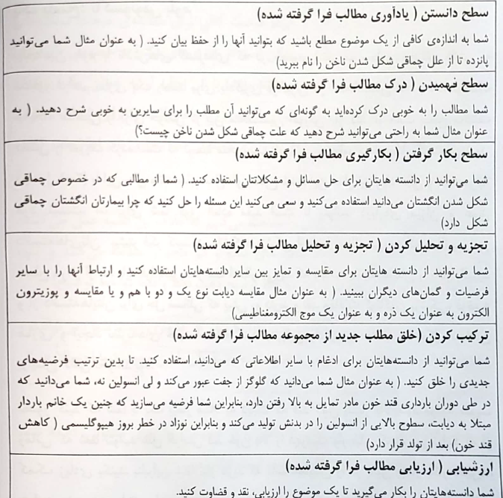
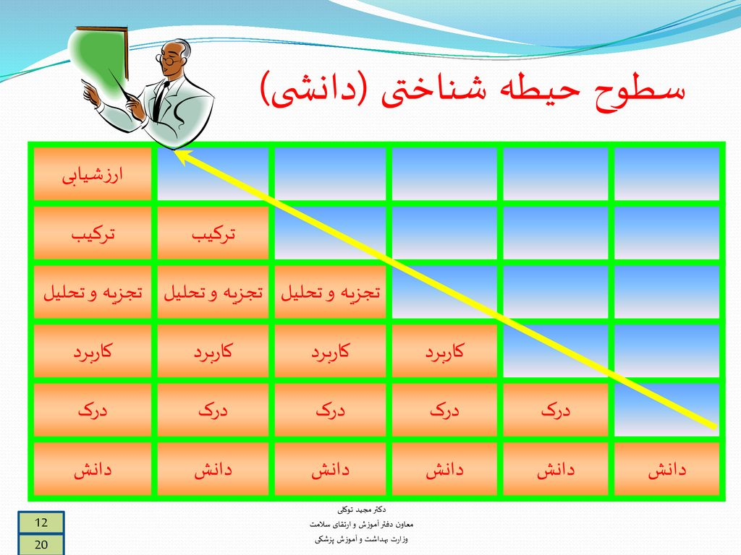
تاکسونومی بلوم: سطوح مختلف دانش

Slide 28
به کارگیری هر دو لوب مغز در هنگام یادگیری
لوب سمت چپ مغز: فرایندهایی از جمله منطق، حقایق و به یادآوری مطالب است
لوب سمت راست مغز: مرتبط با احساسات، عواطف و تصورات فردیتان است
صرف زمان کمتر برای یادگیری بهتر و به خاطر سپاری بیشتر، باید از هر دو نیمکره استفاده نماییم.
مثال؟

Slide 29
استفاده از مدل تزریق حافظه
واکسیناسیون هپاتیت B در سه نوبت برای تقویت و تداوم سیستم ایمنی بدن شما
  نوبت اول ایمنی ضعیف و آنتی بادی کمی بالا می رود
  نوبت دوم حافظۀ سیستم ایمنی کمک می کند تا زودتر و بیشتر آنتی بادی ترشح شود
  نوبت سوم حافظۀ سیستم ایمنی شما سریعتر و عملکرد آن بهتر از دفعات قبل خواهد بود.
عامل زمان هم تاثیرگذار است یعنی اگر بعد از 5 سال تزریق می کردیم این نتیجه را نمیداد
برای حافظه شما هم همین قانون به نام قانون سه تایی ها وجود دارد.
  سومین روز، سومین هفته و سومین ماه

Slide 30
شبکه های معنایی
یکی از مدل های یادگیری حافظه که مطالب در قالب شبکه هایی در ذهن کدگذاری می شود.
یک موضوع با سایر موضوعات مربوط به دانش لینک پیدا می کند. مثل تار عنکبوت
در این مدل قدرت حافظه به درجه همبستگی مطالب جدید با مطالب قبلی وابسته است.
پس سعی کنید مطالبی را که مطالعه می کنید به سایر مطالبی که قبل از این فراگرفته اید مرتبط کنید. هم دانسته قبلی تقویت می شوند و هم به یادگیری مطالب جدید کمک خواهد کرد.

Slide 31
یادگیری گروهی و مشارکتی

Slide 32
یادگیری فعال
یادگیری اثربخش یک فرایند فعال است که نیازمند صرف انرژی و تلاش بسیاری است.
چون حجم مطالب رشته پزشکی بالاست، نیازمندِ به کارگیری دانسته هایتان دارید
یادگیری فعال دارای مراحل قبل، در طول و بعد از یادگیری است.
یکی از رایجترین روشهای یادگیری فعال یادداشت برداری است.

Slide 33
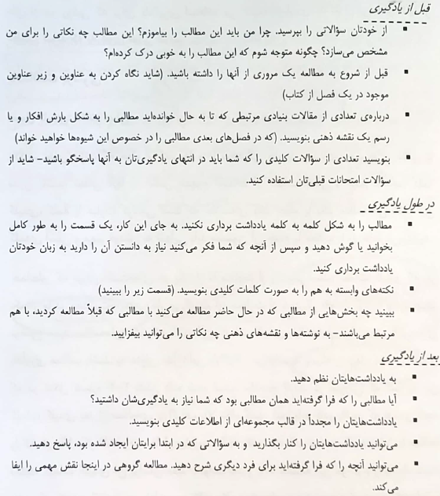
چند نکته برای ایجاد یادگیری فعال

Slide 34

تکنیکهای یادداشت برداری
اصول کلیدی یا نکات اصلی
  شخصی
  یادآوری
  نیاز به تمرین یادداشت برداری
SQ3R : Survey,Question,
Read,Recite, Review
روش کرنل (Cornell)
نقشه مفهومی
فلش کارت
جدول

Slide 35
نقشه های مفهومی
میزان دانش هر فرد با حافظه او در ارتباط است. این نکته جذابیت نقشه های مفهومی را مشخص می کند
نقشه های مفهومی تصاویر دیاگراماتیک شبکه ای از موضوعات به هم پیوسته هستند.
هر کدام از دایره ها در نقشه مفهومی یک کلمه کلیدی ارتباط دو کلمه با یک پیکان نشان داده می شود که بر روی هر پیکان یک کلمه یا عبارت نوشته میشود که ارتباط آن دو را توصیف می کند.
برای مباحث پیچیده بسیار مفیدتر خواهند بود.

Slide 36
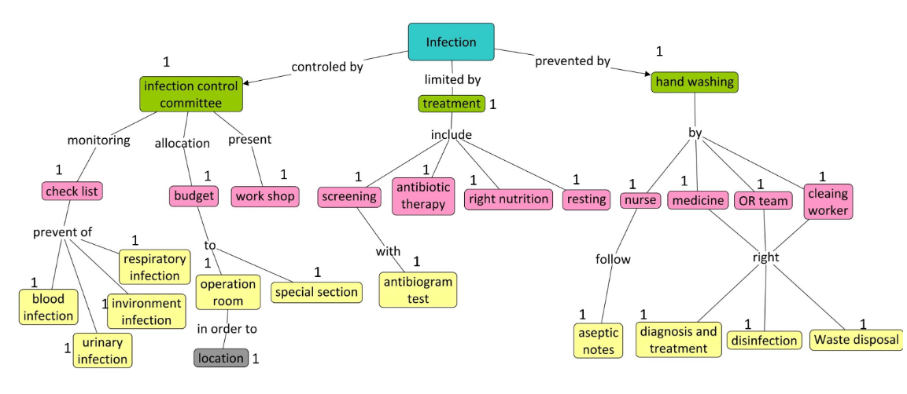
نمونه ای از نقشه مفهومی

Slide 37
فلش کارت ها
حاوی کلمات کلیدی و نکات متمایز هر موضوع است
در همه اوقات در دسترس هستند
مرور مداوم
...

Slide 38
جداول
طراحی جداول یک روش بسیار عالی برای خلاصه نویسی مطالب فرا گرفته شده است.
برای مقایسه دو یا چند موضوع کاربرد بیشتری دارد
ولی در مورد ویژگیهای یک موضوع نیز میشود استفاده کرد.
مثلا روشها یا اقدامات مختلف مربوط به یک بیماری که نتایج آنها را مقابلشان می نویسیم

Slide 39
محیطهای یادگیری
یادگیری از سخنرانیها
یادگیری از کتب
یادگیری از اینترنت
یادگیری از طریق Reflection یا بازاندیشی

Slide 40

یادگیری از سخنرانیها
روش عمده کلاسهای آموزشی دانشکده پزشکی است
مرحله آمادگی بسیار مهم است که کمک می کند عنوان مورد بحث را بهتر درک کنید
شب قبل و یا حداقل 20 دقیقه قبل از سخنرانی اطلاعاتی در مورد عنوان و کلیت سخنرانی کسب کنید. ترجیحا از اطلاعاتی که پیدا کردید یادداشت بردارید و جای خالی در نوشته هایتان بگذارید. (نقشه ذهنیتان بهتر شکل می گیرد)
سپس در جلسه سخنرانی خوب گوش دهید و یادداشتهای لازم را بردارید تا جاهای خالی مطالبتان تکمیل شود و سوالاتتان را نیز بپرسید

Slide 41
در سخنرانی
محل نشستن شما برای بیشترین تمرکز
توجه به نکات خاصی که بیان می شود
توجه به عبارتهای "مهمترین نکته "، "به طور خلاصه"، "نکته اول و دوم و ..."
سعی بر درک مطلب نوشته شده در اسلایدها به جای کلمات نوشته شده
از جدول و فلش و عکسها و خودکارهای رنگی برای برجسته سازی استفاده نمایید
دور کلمات جدید یا تغاریف آنها یک دایره بکشید

Slide 42
بعد از سخنرانی
یادداشتهایتان را مرتب کنید
مطالب امروز را با مطالبی که قبلا یاد گرفته بودید و سخنرانی های قبلی، لینک بدهید تا فراموش نشود
در سخنرانی هایی که برای شما بسیار دشوار هستند، کافیست اهداف و سرفصلها را مشخص کنید و کتابی برای آن موضوع پیدا کنید و آن را مطالعه کنید.

Slide 43

یادگیری از کتب
در محیطی آرام
بدون صداهای اضافی
افراد در جلو شما ننشسته باشند ترجیحا رو به دیوار باشید
استفاده از اشکال و تصاویری که خودتان در مورد متن کشیده اید
حاشیه نویسی در صورت تمایل
یادداشت نکات کلیدی و مطالب دشوار
از محتوای کتاب برای خودتان سوال در بیاورید ( البته با تاکسونومی بالا)

Slide 44

یادگیری از اینترنت

Slide 45
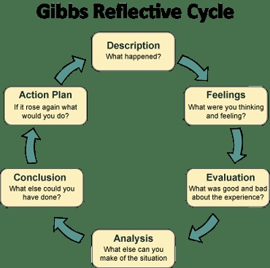
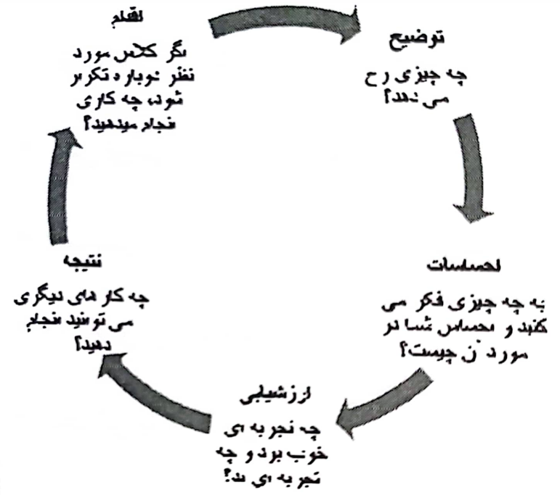
یادگیری از طریق بازاندیشی (Reflection)

Slide 46
تمرین رفلکشن

Slide 47

موفق باشید

